Slide 1

Ilyen számítógépet szeretnék
Kovács Kamilla 7.a és Boros Adrienn 7.a
Felkészítő tanárom: Salamon Róza
Dr. Török Béla Óvoda,Általános Iskola, Szakiskola, Készségfejlesztő Iskola, EGYMI és Kollégium
1142 Budapest, Rákospatak utca 101.

Slide 2
MI A PERIFÉRIÁK?
Periféria:
„A számítógépek adatbevitelére, adatkivitelére és adattárolására szolgáló külső vagy belső egység.
Külső egységről akkor beszélünk, ha az a számítógép rendszerdobozán
kívül helyezkedik el, míg belső egységről akkor, ha az a számítógép rendszerdobozában található.
Az adatáramlás iránya szempontjából megkülönböztetünk bemeneti és kimeneti perifériák.”
http://www.viszki.sulinet.hu/tananyagtar/informatika/Kapin/9_evfolyam/beviteli.htm

Slide 3
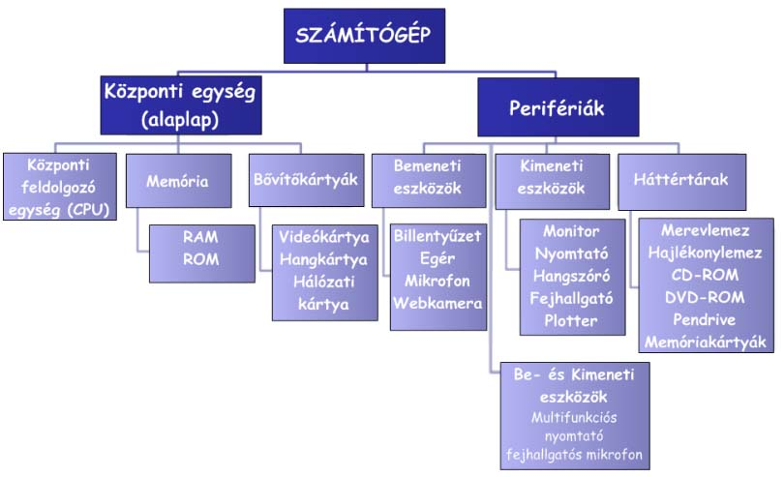

Slide 4
Kiviteli perifériák
„A gép által végrehajtott feladatok eredményeit mutatják, vagyis a géptől a felhasználó felé közvetítenek információkat:
monitor, projektor, nyomtató, plotter
(rajzgép), hangszóró, fejhallgató.”
http://users.atw.hu/mazig/info/8%20Kimeneti%20%20perif%C3%A9ri%C3%A1k.pdf

Slide 5
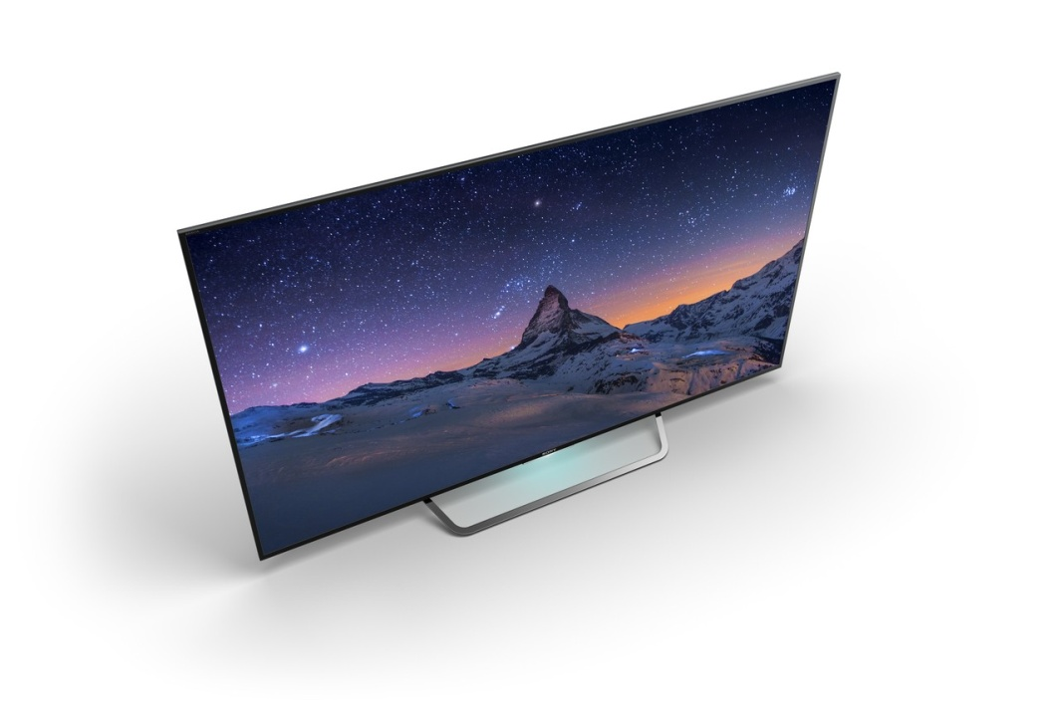
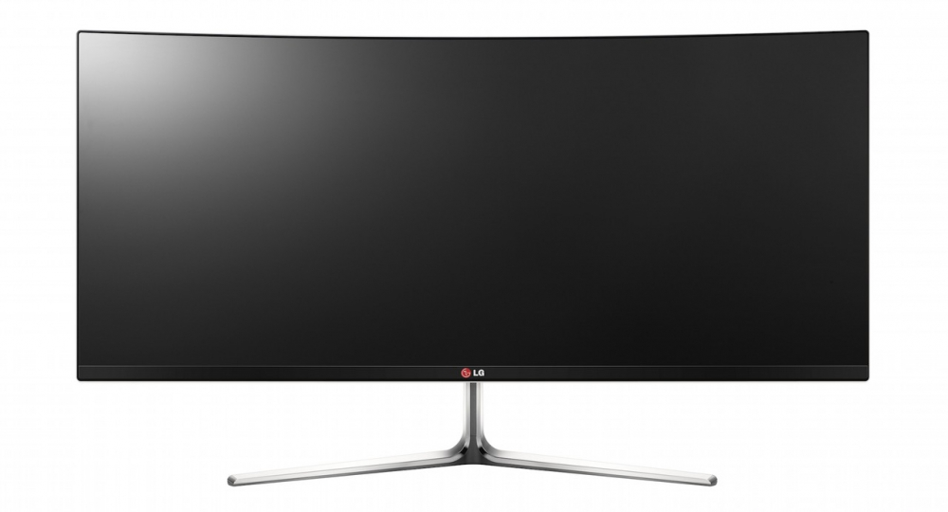
MONITOR
„Az első hír az LG-től érkezett. A gyártó már korábban is kínált 21:9-es képarányú monitorokat, sőt ezek között QHD (3440x1440) felbontású modellt is találunk, aminek a grafikusok és fotósok mindenféle rábeszélés nélkül is örülnek. Mi az AV-Online szerkesztőségében íráshoz és olvasáshoz is jónak találjuk a nagyobb felbontást, de ezzel talán máskor foglalkozunk. Ami mostanáig hiányzott az az íves képernyő. Teljesen komolyan! Az ívelt képfelület egy olyan nagy és a szemeinkhez annyira közeli megjelenítőnél, mint amilyen egy monitor, kifejezetten praktikus volna.”
http://www.av-online.hu/teszt/lg-samsung-219-ivelt-kepernyo-es-uhd_1159

Slide 6
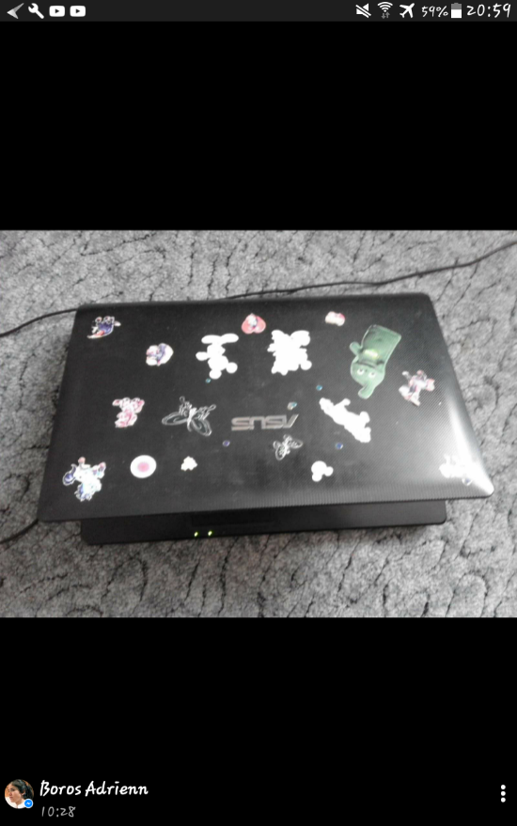
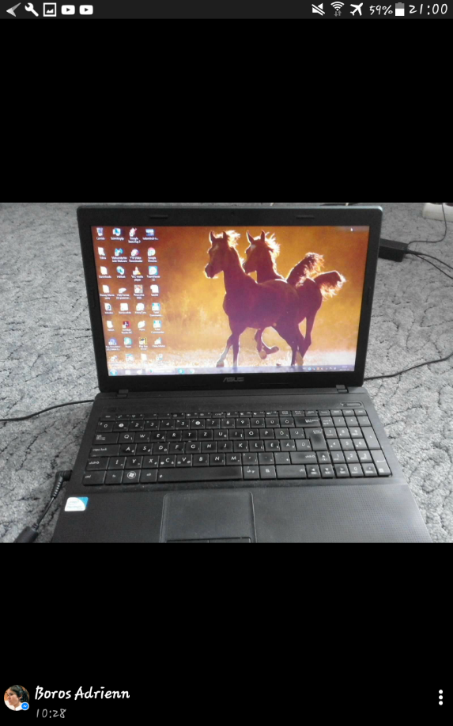
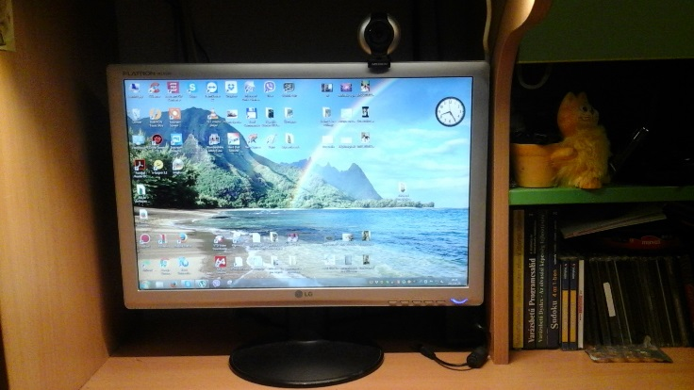
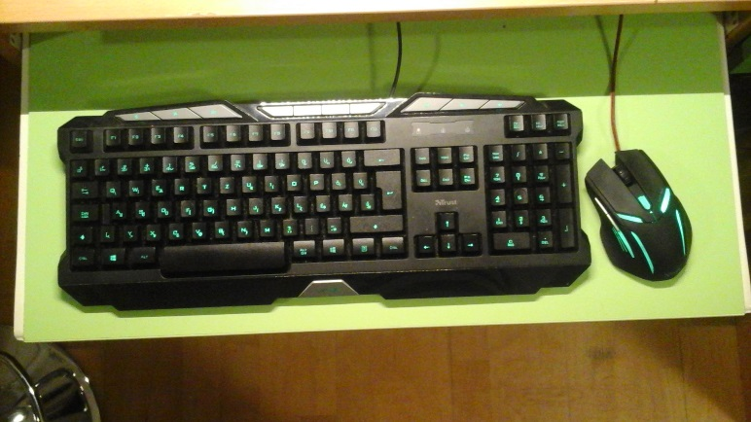
Boros Adrienn laptopja és Kovács Kamilla monitorja, billentyűzete és egere

Slide 7
Beviteli (Input) perifériák
„A beviteli perifériák segítségével tudunk utasításokat, vagy adatokat bevinni a számítógépbe. Ide a következő perifériák tartoznak: billentyűzet, egér, lapolvasó, mikrofon, webkamera, érintőképernyő, botkormány és egyéb játékvezérlők. „
http://www.karinthy.hu/home/koritar/temakorok/09_periferiak.pdf

Slide 8
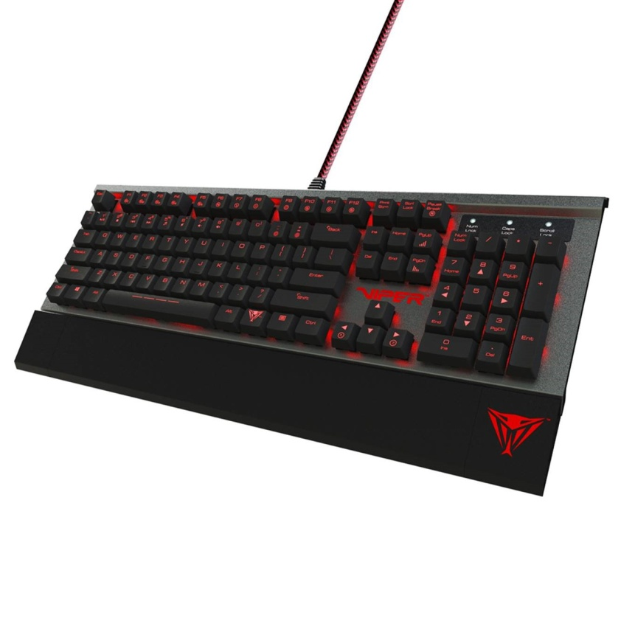
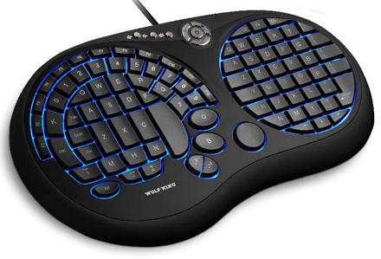
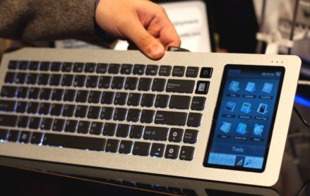
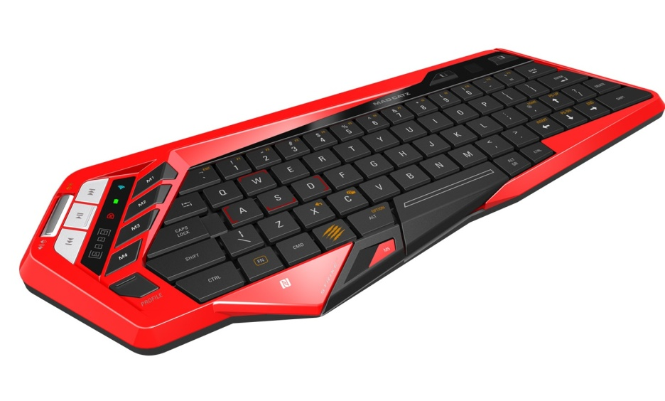
Billentyűzet

Slide 9
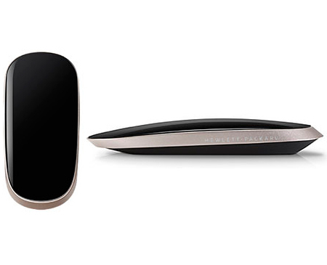
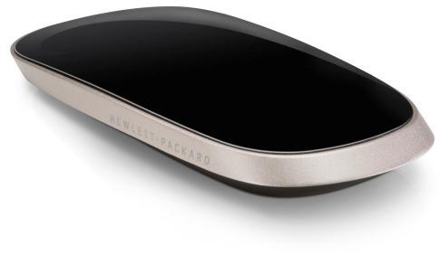
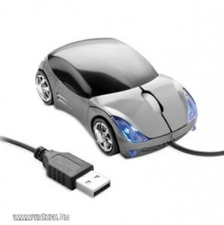
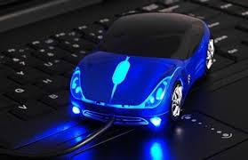
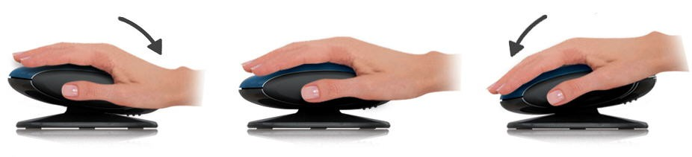
Egér

Slide 10
KÉRDÉSEK
1. Miért jó a számítógép?
2. Melyik a legmodernebb számítógép?
3. Mivel tudunk utasításokat, vagy adatokat bevinni a számítógépbe?

Slide 11
VÁLASZOK
1. -Mert jó sok információt lehetet keresni (pl. események, programok, weboldalak, játékok stb…)
1. -Mert kevés információt lehet szerezni.
2. -Intel 8086 6/12
2. -LG 25 UM 58-P
3. -A kiviteli perifériák segítségével tudunk utasításokat, vagy adatokat bevinni a számítógépbe.
3. -A beviteli perifériák segítségével tudunk utasításokat, vagy adatokat bevinni a számítógépbe.

Slide 12

Rossz válasz

Slide 13

Jó válasz

Slide 14
Források
http://www.viszki.sulinet.hu/tananyagtar/informatika/Kapin/9_evfolyam/beviteli.htm
http://users.atw.hu/mazig/info/8%20Kimeneti%20%20perif%C3%A9ri%C3%A1k.pdf
http://www.karinthy.hu/home/koritar/temakorok/09_periferiak.pdf
http://www.av-online.hu/teszt/lg-samsung-219-ivelt-kepernyo-es-uhd_1159
https://www.google.hu/search?q=legmodernebb+billenty%C5%B1zetek&client=firefox-b&source=lnms&tbm=isch&sa=X&ved=0ahUKEwiPzeudnrrRAhWDxRQKHcfvBBcQ_AUICCgB&biw=1280&bih=825#tbm=isch&q=legujabb+billenty%C5%B1zetek&imgrc=fSDhJn3YxNIkDM%3A
https://www.google.com/search?q=legmodernebb+egerek&client=firefox-b-ab&source=lnms&tbm=isch&sa=X&ved=0ahUKEwiBm4Hz--nRAhXID8AKHTLoC0UQ_AUICCgB#imgrc=HAiOeSPSCRm5uM%3A
https://www.google.com/search?q=aut%C3%B3s+egerek&client=firefox-b&tbm=isch&tbo=u&source=univ&sa=X&ved=0ahUKEwjilKT4--nRAhWPHsAKHZm3CucQsAQIMQ&biw=1280&bih=913#imgrc=zWi6Qnz0CycB-M%3A
https://www.google.com/search?q=legmodernebb+egerek&client=firefox-b-ab&source=lnms&tbm=isch&sa=X&ved=0ahUKEwiBm4Hz--nRAhXID8AKHTLoC0UQ_AUICCgB#imgdii=HAiOeSPSCRm5uM%3A%3BHAiOeSPSCRm5uM%3A%3BPq5m01L_ATQKtM%3A&imgrc=HAiOeSPSCRm5uM%3A

Slide 15
Köszönjük a figyelmüket!
Adrienn és Kamilla

